Slide 1

Illuminati
Die Physik hinter dem Film
Rolf Landua
CERN
Bearbeitet und ergänzt von
G. Heinrichs, Mönchengladbach
C. Burisch, Essen
Version 2.4

Slide 2


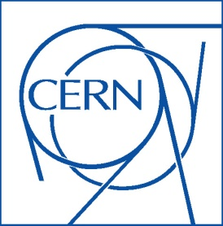
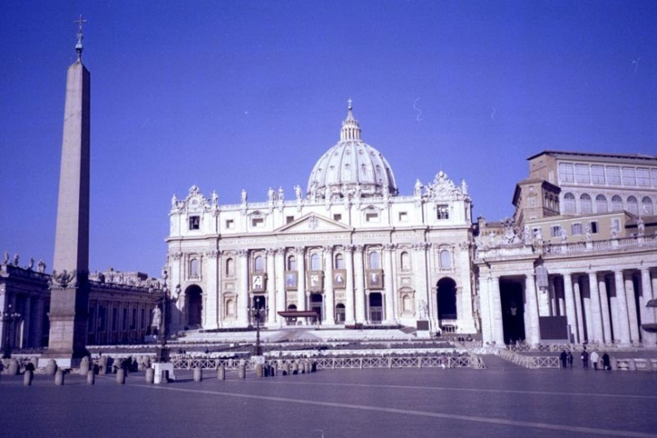
Illuminati: Die Handlung
Krimi über eine
Geheimgesellschaft, die…
...an einem Ort namens CERN einem Physiker,
der am LHC forscht, 1 g Antimaterie stiehlt…
...um damit den Vatikan in die Luft zu sprengen, einen alten “Feind der Wissenschaft und des CERN”.
Was ist Wahrheit? Was ist Fiktion?
Antimaterie ist rätselhaft ....

Slide 3
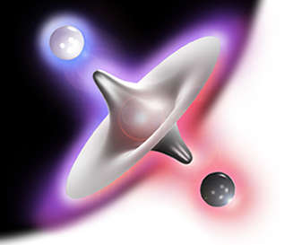
Fragen zur Antimaterie
Was ist Antimaterie?
Wo wird Antimaterie hergestellt?
Wie wird Antimaterie hergestellt?
Einige Fragen
Energiequelle? Bombe?
Wie untersucht man Antimaterie?
Antimaterie aufspüren?
Mit Antimaterie experimentieren? Anwendungen?

Slide 4
1 Was ist Antimaterie?

Slide 5
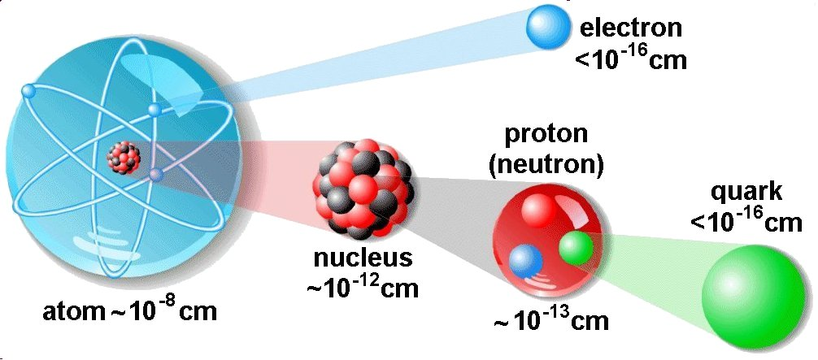
1 Was ist Antimaterie?
Alles besteht aus Materie
(wir, Tiere, Pflanzen, Steine…)
Hierarchie der Struktur der Materie
Elektronen
Protonen
Neutronen
}
Quarks
Materie besteht aus Teilchen

Slide 6

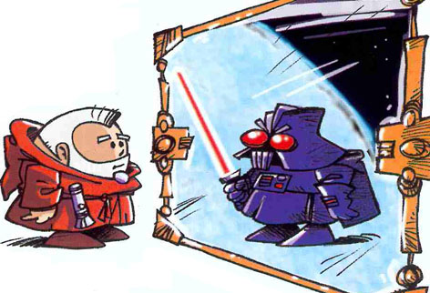
1 Was ist Antimaterie?
Anti-Teilchen haben dieselbe Masse, aber gegensätzliche Ladung
Name | Elektrische Ladung in e | Ruhenergie in MeV*] | Elektrische Ladung in e | Name
Elektron | - 1 | 0,511 | + 1 | Positron
Proton | + 1 | 938 | - 1 | Antiproton
Neutron | 0 | 941 | 0 | Antineutron
Teilchen
Anti-Teilchen

Slide 7
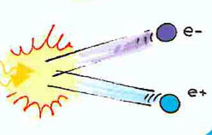
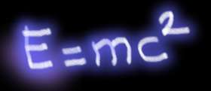
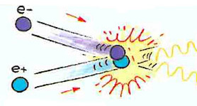
1 Was ist Antimaterie?
Teilchen und Anti-Teilchen werden immer paarweise erzeugt...
Energie zu Masse:
...und sie können sich gegenseitig annihilieren.
Masse zu Energie:

Slide 8
1 Was ist Antimaterie?
Anti-Teilchen sind genauso real wie Teilchen
Eine Welt aus Anti-Teilchen würde genauso aussehen wie unsere Welt.

Slide 9
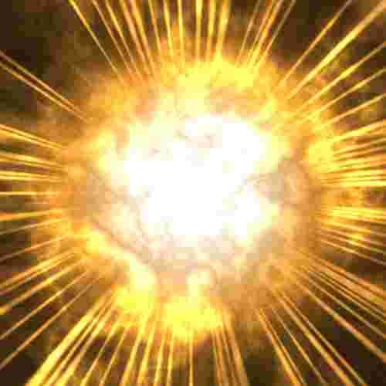
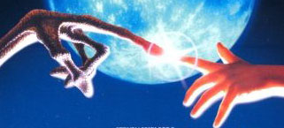
1 Was ist Antimaterie?
Vorsicht vor einem “Antimaterie - E.T.”!

Slide 10
2 Wo wird Antimaterie hergestellt?

Slide 11
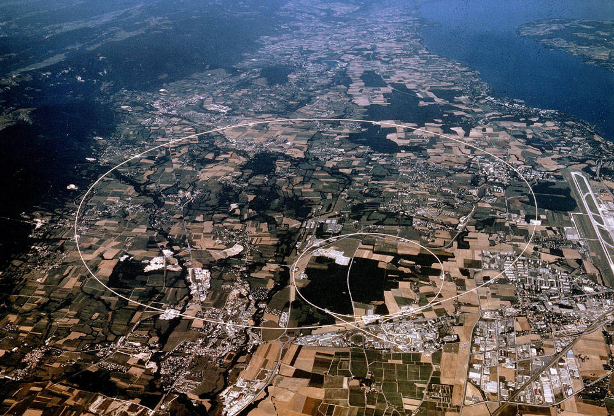
2 Wo wird Antimaterie hergestellt?
CERN – Das größte Labor für Teilchenphysik

Slide 12
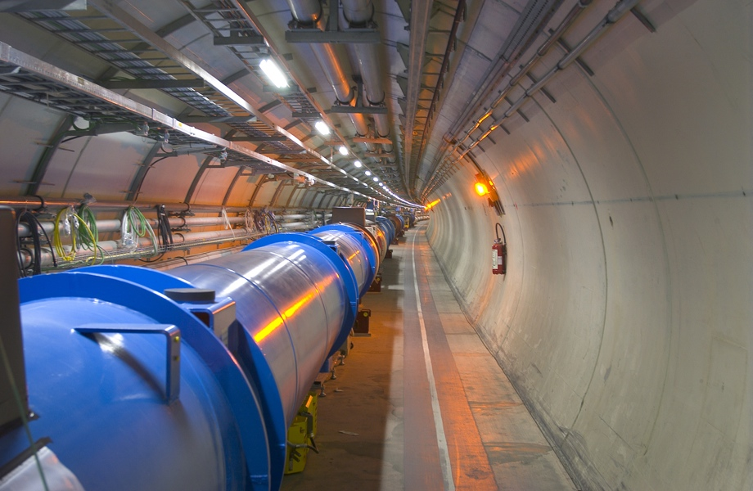
2 Wo wird Antimaterie hergestellt?
Large
Hadron
Collider
27 km lang
100 m unter der Erde

Slide 13
3 Wie wird Antimaterie hergestellt?

Slide 14

3 Wie wird Antimaterie hergestellt?
Energie wird in Masse umgewandelt
e⁺
Energie
(z.B. Photon)
e⁻
E → mc²
Masse von Elektron und Positron

Slide 15
3 Wie wird Antimaterie hergestellt?
Im Zentrum der Sonne wird Masse in Energie umgewandelt
m E
4 000 000 t pro Sekunde

Slide 16
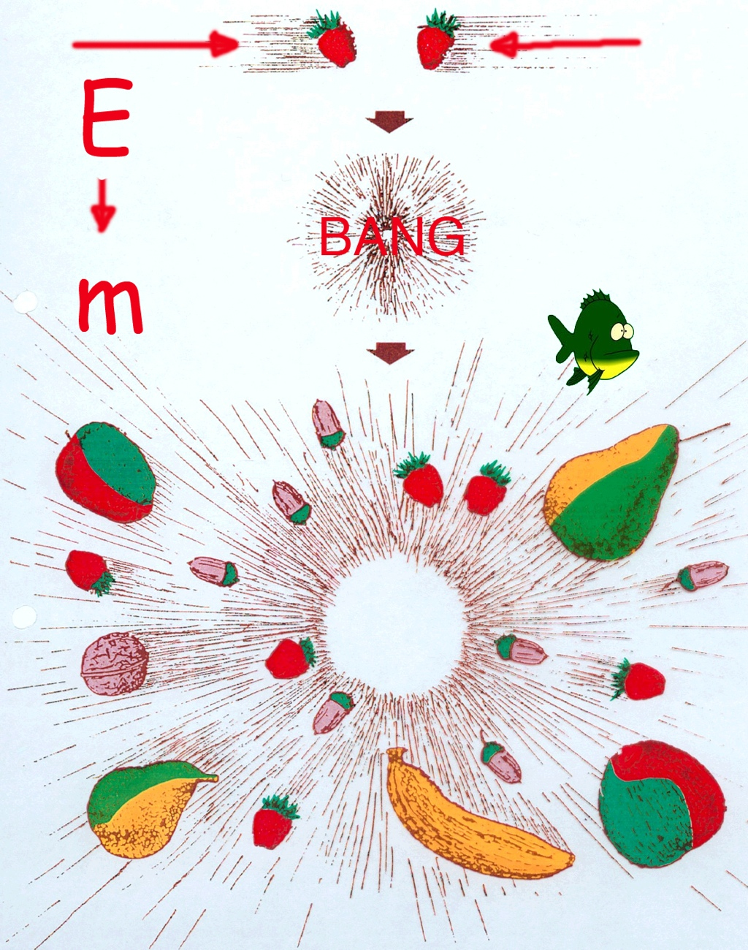
3 Wie wird Antimaterie hergestellt?
Neue Teilchen und
Anti-Teilchen werden in Kollisionen erzeugt.

Slide 17
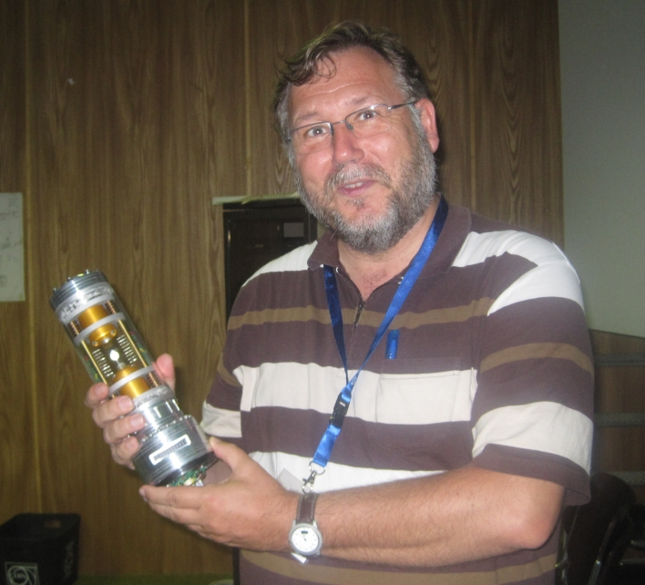
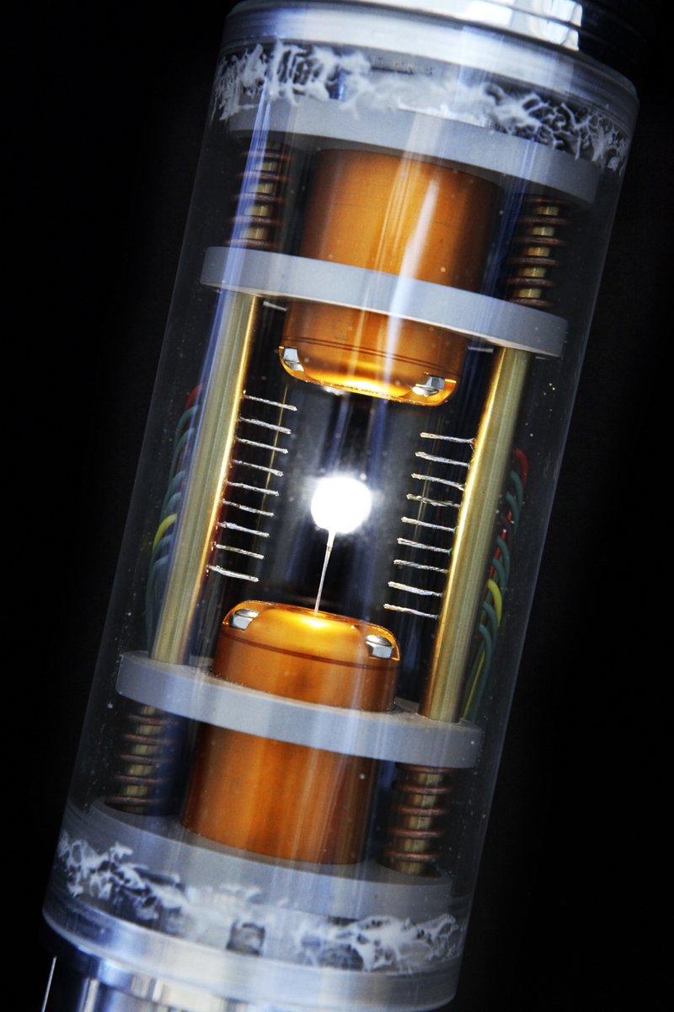
Die “Illuminati”-Version

Slide 18
6 Eine Energiequelle? Eine Bombe?

Slide 19
6 Eine Energiequelle? Eine Bombe?
Dan Brown: “Antimaterie ist die Energiequelle der Zukunft”!
Energieerhaltung
Produktion von Antimaterie benötigt Energie
1.000.000.000 mal mehr Energie
als durch Annihilation freigesetzt wird!!!

Slide 20
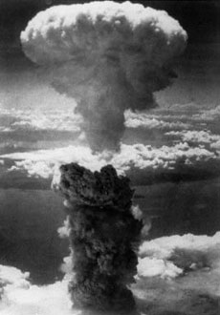
6 Eine Energiequelle? Eine Bombe?
Dan Brown:
“0,5 g Antimaterie sind eine mächtige Bombe”
22 kt TNT ≙ 9 · 10¹³ J ≙
0,5 g Antimaterie + 0,5 g Materie
Das ist also korrekt, aber...
Hiroshima - 20 kt TNT-Äquivalent

Slide 21
6 Eine Energiequelle? Eine Bombe?
0,5 g Antimaterie ≙ 4,5 · 10¹³ J
Benötigte Energie (Effizienz = 10⁻⁹ ): 4,5 · 10²² J
Sogar mit dem Stromsonderpreis des CERN
[1 kWh = 3,6 · 10⁶ J → 0,10 €]
Preis 1 000 000 000 000 000 €
Lieferzeit 1 000 000 000 Jahre

Slide 22
7 Antimaterie aufspüren?

Slide 23
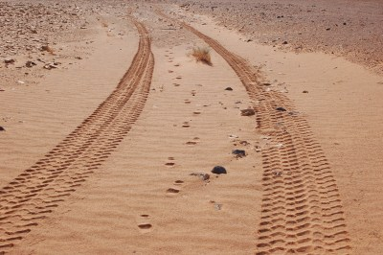
7 Antimaterie aufspüren?
Spuren ermöglichen Rückschlüsse...
LKW
Fuhr von vorne nach hinten
Person
Ging von hinten nach vorne

Slide 24

7 Antimaterie aufspüren?
Vor der Vernichtung ist W_{kin} ≈ 0.
Wegen IES haben die Photonen entgegengesetzt gleichen Impuls und damit gleiche Energie.
e⁺ + e⁻ → γ + γ
W_{p} + W_{e} = 2 W_{γ}
2 m_{e} c² = 2 W_{γ}
W_{γ} = m_{e} c² = 511 keV
Spur vom Positron

Slide 25
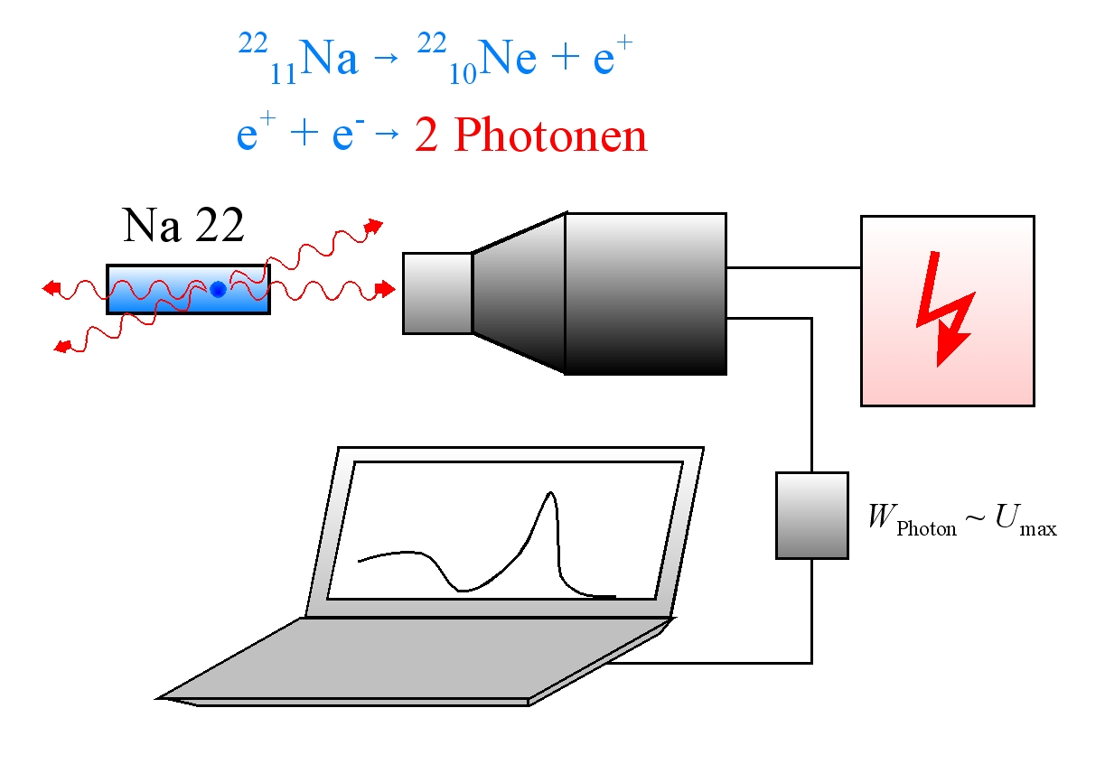
7 Antimaterie aufspüren?
Spuren vom Positron

Slide 26
7 Antimaterie aufspüren?
Szintillationszähler
537 keV
n
388 keV
U_{max}
603 keV
479 keV
VKA
3
4
5
6
W

Slide 27
7 Antimaterie aufspüren?
Vorgehensweise bei „Spurensuche“
Spektrum von Eichpräparat (z. B. Cs137) aufzeichnen
VKA damit kalibrieren (W_{Cs} = 662 keV)
Spektrum von Na 22 aufzeichnen
Photopeak mit W_{Ph} = 511 keV suchen
Let's do it!

Slide 28
7 Antimaterie aufspüren?
Entnommen: Focus Online 06.05.12
Im Dezember [2011] schließlich verkündete die Physikerin Fabiola Gianotti vom Atlas-Experiment, die Spuren des Teilchens konzentrierten sich bei einer Masse von rund 126 Gigaelektronenvolt. „Aber es ist zu früh für abschließende Schlussfolgerungen“, fügte sie hinzu. Weitere Studien und Daten seien notwendig...
Falls das Teilchen bis Herbst nicht gefunden sei, so der von der Irish Times zitierte Cern-Wissenschaftler Stephen Myers, hätte man bis dahinausreichend Daten, um die Existenz des Partikel auszuschließen. „Dann muss es einen anderen Mechanismus für die Masse geben“, sagte Myers der Irish Times zufolge. Davon geht er allerdings nicht aus. Er glaube, sagte er der irischen Zeitung, dass das Cern den Beweis für das Higgs-Boson erbringen werde – und zwar mit der Chance auf einen Irrtum von „eins zu zwei Millionen“.
Reflexion der Spurensuche
Indizienbeweis
Verifizierung und Falsifizierung
Induktive Stützung
Unsere Spurensuche ist exemplarisch
Aktueller Fall: Suche nach dem Higgs-Boson

Slide 29
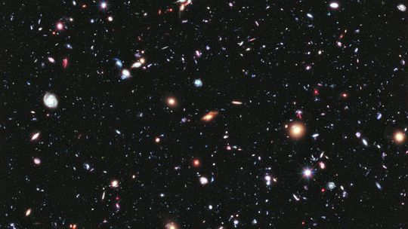
8 Weitere Experimente
Warum untersucht man überhaupt Antimaterie so intensiv?
Innerphysikalisches Interesse
Warum konnte kurz nach dem Big Bang eine Materie-Sorte gewinnen?
Anwendungen (z. B. in der Medizin)

Slide 30
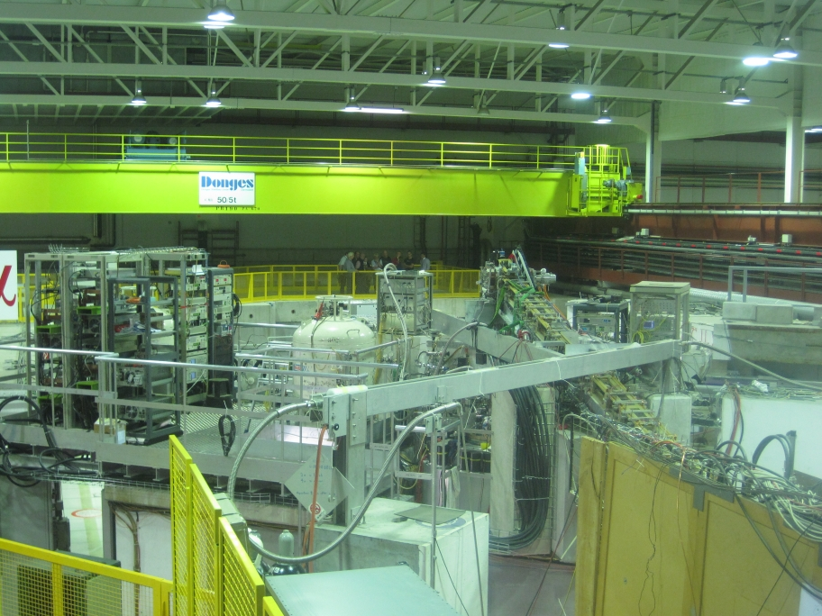
8 Athena-Experiment
Untersuchung von Antimaterie
Antiprotonen und Positronen
erzeugen
abbremsen (entschleunigen)
zu Antiwasserstoffatomen vereinen
einsperren
untersuchen

Slide 31
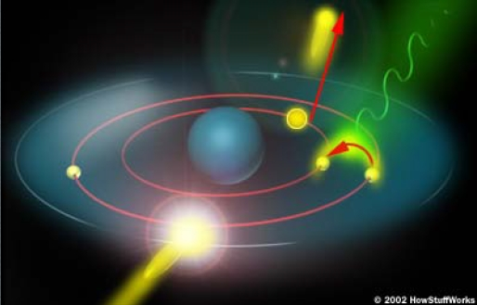
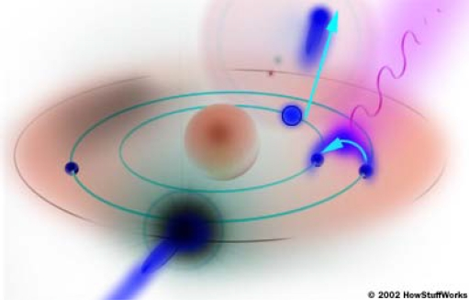
8 Athena-Experiment (ALPHA)
Gibt es einen Unterschied zwischen Materie und Antimaterie?
Wasserstoff
Antiwasserstoff
Energieniveaus vergleichen: Kein Unterschied
(Genauigkeit: 1 : 10¹⁵)

Slide 32
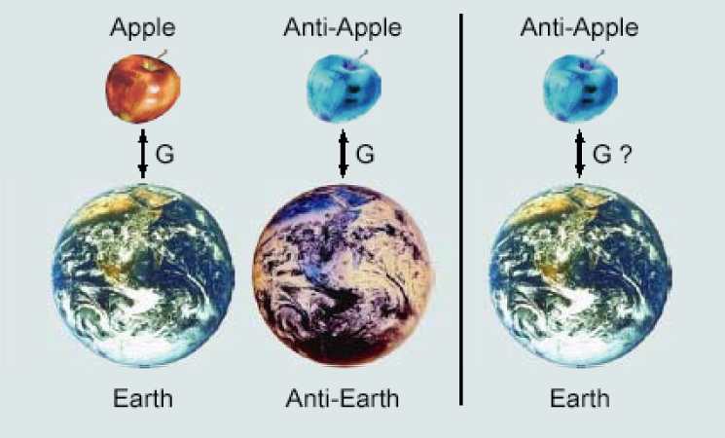
8 Athena-Experiment (AEGIS)
Nach dem PCT-Theorem sind in den ersten beiden Situationen die Gravitationskräfte identisch. Stimmen sie aber auch mit den Kräften in der dritten Situation überein (Betrag und Richtung)?

Slide 33
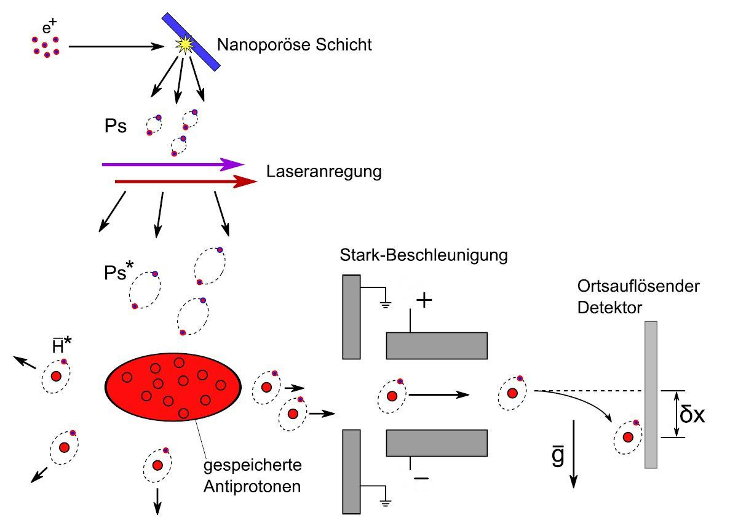
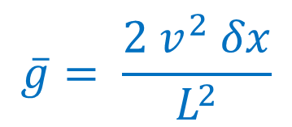

8 Athena-Experiment (AEGIS)
Verluste durch Annihilation
Energieniveaus beim Positronium
Bindungsenergie und Reaktionswahrscheinlichkeit
Waagerechter
Wurf
Penningfalle
Dipole im inhomo- genen el. Feld
Quelle: Wikipedia

Slide 34
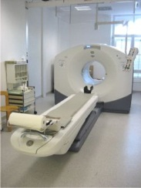
9 Anwendung in der Medizin
Positronen-Emissions-Tomographie (PET)
Tumorzellen werden durch Positronen emittierende Substanzen, die über Nahrung verabreicht werden, markiert.
Zerstören von Tumorzellen
Eine Bestrahlung mit Antiprotonen ist wegen der Annihilationsenergie etwa 4 mal effizienter als mit Protonen.

Slide 35
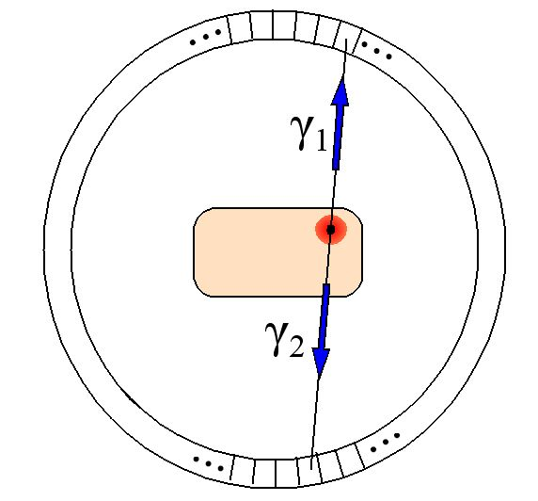
9 Anwendung in der Medizin
p
Koinzidenz
∆t_{mess}<∆t_{krit}
q
Position

Slide 36
Zusammenfassung
Antimaterie
ein perfektes (?) Spiegelbild der Materie
kann man durch Umwandlung von Energie in Masse erzeugen
zerstrahlt in Energie, wenn sie auf entsprechende Materie trifft
keine effiziente „Energiequelle“
nur in minimalen Mengen (milliardstel Gramm) herstellbar
Antiwasserstoff-Herstellung für Präzisionsmessungen gelungen
Anwendungen in medizinischer Diagnostik und Therapie

Slide 37
Quellennachweise:
Folie
1 – 22 Abbildungen Prof. Dr. Rolf Landua

